Slide 1


Slide 2

دانشکده فنی و مهندسی علامه طباطبایی
گروه مهندسی کامپیوتر
نام درس: روش پژوهش و ارائه
موضوع ارائه: الگوریتم فراابتکاری کلونی مورچگان و حل مسائل حوزه یادگیری ماشین
نام استاد: سرکارخانم جلوداری
نام دانشجو: مهدی فرساد خلیلی
بهار 1403

Slide 3
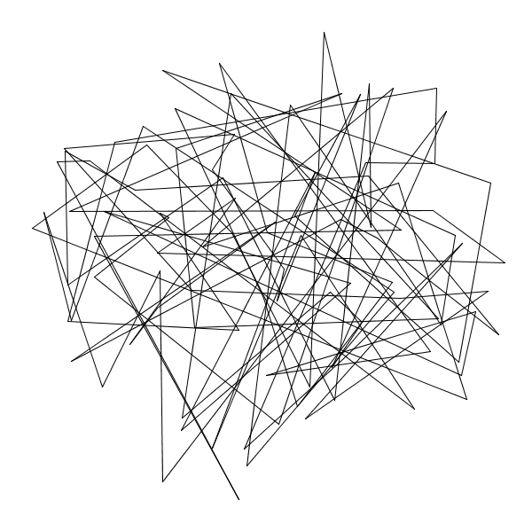
Meta Heuristic Algorithms – Ant Colony Optimization Algorithm
&
Solving Machine Learning Problems
الگوریتم های فراابتکاری، الگوریتم بهینه ساز کلونی مورچگان
و
حل مسائل یادگیری ماشین
مهدی فرساد خلیلی الگوریتم فراابتکاری بهینه سازی کلونی مورچگان 1/25

Slide 4
فهرست مطالب
معرفی اجمالی و کلی الگوریتم های فراابتکاری
بررسی و معرفی برخی از الگوریتم های فراابتکاری
معرفی و بررسی الگوریتم بهینه ساز کلونی مورچگان
معرفی و بررسی نحوه عملکرد الگوریتم کلونی مورچگان در دنیای انسان وکامپیوتر
نحوه حل مسئال یادگیری ماشین با استفاده از الگوریتم های فراابتکاری
حل مسئله فروشنده دوره گرد
مهدی فرساد خلیلی الگوریتم فراابتکاری بهینه سازی کلونی مورچگان 2/25

Slide 5

الگوریتم های ابتکاری و فراابتکاری –(Heuristic and Meta heuristic Algorithms)
پایه ریاضی قوی ندارند
بیشتر ماهیت تصادفی دارند
راه حل بهینه دقیق را تضمین نمیکنند
برای راه حل های تقریبی خوب هستند
نیازی به اثبات همگرایی ریاضی ندارند
جذابیت عملی به همراه سهولت پیاده سازی
از نظر محاسبتی سریعتر از جست وجوی جامع هستند
از یک اصل طبیعی، فیزیکی یا بیولوژیکی شبیه به جست و جو یا بهینه ساز تقلید میکنند
مهدی فرساد خلیلی الگوریتم فراابتکاری بهینه سازی کلونی مورچگان 3/25

Slide 6


روش ها و الگوریتم های بهینه سازی به دو دسته تقسیم میشوند
دقیق:
جواب بهینه به صورت دقیق
عدم کارایی در شرایط محاسباتی سخت و گسترده
زمان محاسباتی بالا
تقریبی:
جواب نزدیک به بهینه
حل محاسبات سخت تر در زمان کوتاه تر
مهدی فرساد خلیلی الگوریتم فراابتکاری بهینه سازی کلونی مورچگان 4/25

Slide 7
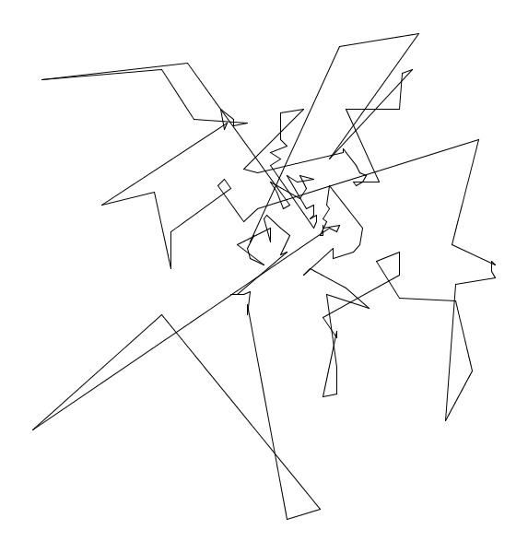
انواع حالت های الگوریتم های بهینه سازی تقریبی
ابتکاری heuristic
فراابتکاری Meta heuristic
فوق ابتکاری Hyper heuristic
معمولا طبقه بندی الگوریتم ها به (تعداد راه حل اولیه)و(دامنه تقلید) بستگی دارند.
مهدی فرساد خلیلی الگوریتم فراابتکاری بهینه سازی کلونی مورچگان 5/25

Slide 8
الگوریتم های فراابتکاری
فراابتکاری Meta heuristic
مبتنی بریک جواب و مبتنی برجمعیت
الهام گرفته شده از طبیعت و بدون الهام از طبیعت
با حافظه و بدون حافظه
قطعی و احتمالی
مبتنی جمعیت شامل: الگوریتم تکامل، الگوریتم ژنتیک، بهینه سازی کلونی مورچگان، کلونی زنبور ها و...
مهدی فرساد خلیلی الگوریتم فراابتکاری بهینه سازی کلونی مورچگان 6/25

Slide 9
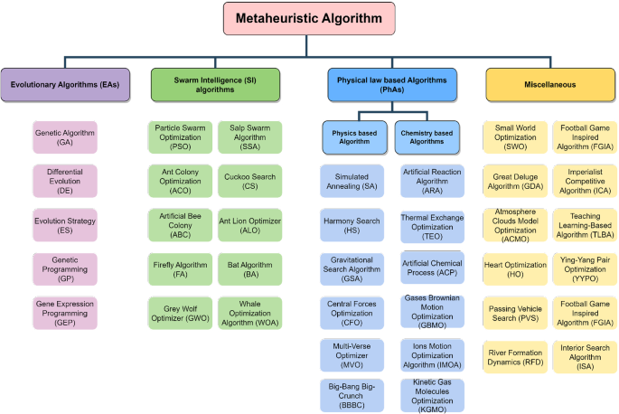
مهدی فرساد خلیلی الگوریتم فراابتکاری بهینه سازی کلونی مورچگان 7/25

Slide 10
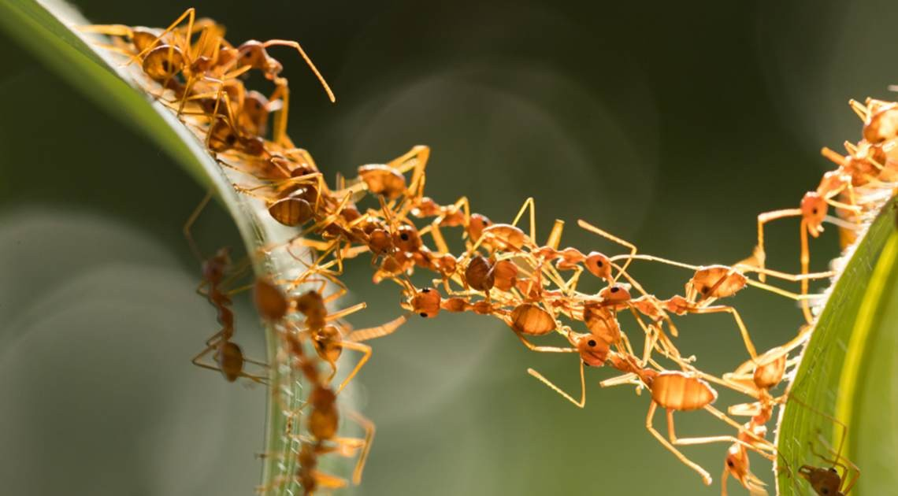
الگوریتم بهینه سازی کلونی مورچگان
Ant colony optimization algorithm (ACO)
اولین بار در ۱۹۹۲ توسط مارکو دوریگو در پایان نامه دکترایش مطرح شد.
در این روش می‌توان توسط مسائل محاسباتی-عددی بر مبنای علم احتمالات بهترین مسیر را در یک نمودار یافت.
الهام گرفته شده از رفتار مورچه ها در جستجوی غذا
مسئله یافتن کوتاه ترین مسیر و یا فروشنده دوره گرد را میتوان با این الگوریتم حل کرد.
مهدی فرساد خلیلی الگوریتم فراابتکاری بهینه سازی کلونی مورچگان 8/25

Slide 11
الگوریتم بهینه سازی کلونی مورچگان
Ant colony optimization algorithm (ACO)
حرکت مورچه های مصنوعی بر روی نمودار باعث فراهم شدن راه حل بهتری از جانب سایر مورچگان مصنوعی میشود.
یکی از مهم‌ترین و جالبترین رفتار مورچه‌ها، رفتار آن‌ها برای یافتن غذا است و به ویژه چگونگی پیدا کردن کوتاهترین مسیر میان منابع غذایی و آشیانه.
رفتار مورچه‌ها دارای نوعی هوشمندی توده‌ای است که ردّی از فرومون (Pheromone) به جا می‌گذارند.
مهدی فرساد خلیلی الگوریتم فراابتکاری بهینه سازی کلونی مورچگان 9/25

Slide 12

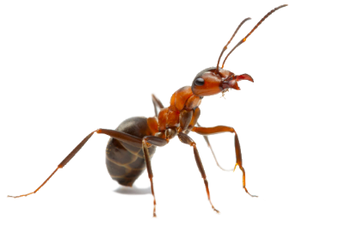

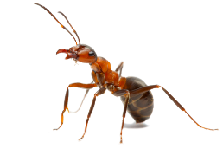
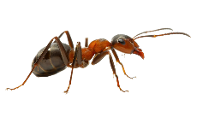


نحوه مسیریابی مورچگان بین کلونی و منبع غذا
Ant Colony
Food resource
ماده شیمیایی ترشح شده از مورچگان فرومون (Pheromone) نام دارد که به مرور تبخیر می‌شود که فواید بسیاری دارد.
مهدی فرساد خلیلی الگوریتم فراابتکاری بهینه سازی کلونی مورچگان 10/25

Slide 13
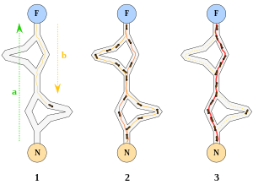
تاثیر فرومون در عملکرد مورچگان
وقتی یک مورچه مسیر کوتاهی (خوبی) را از کلونی تا غذا بیابد بقیه مورچه‌ها به احتمال زیادی همان مسیر را دنبال می‌کنند و با تقویت مداوم آن مسیر و تبخیر ردهای دیگر، به مرور همه مورچه‌ها هم مسیر می‌شوند. هدف الگوریتم مورچه‌ها تقلید این رفتار توسط مورچه‌هایی مصنوعی ست که روی نمودار در حال حرکت اند. مسئله یافتن کوتاه‌ترین مسیر است و حلالش این مورچه‌های مصنوعی اند.
مهدی فرساد خلیلی الگوریتم فراابتکاری بهینه سازی کلونی مورچگان 11/25

Slide 14
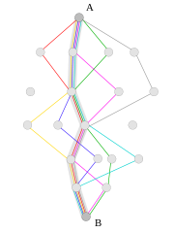
مزیتهای کلونی مورچگان (ACO) Ant Colony Optimization
(تبخیر شدن فرومون) و (احتمال-تصادف) به مورچه‌ها امکان پیدا کردن کوتاهترین مسیر را می‌دهد. این دو ویژگی باعث ایجاد انعطاف در حل هرگونه مسئله بهینه‌سازی می‌شوند.
مهدی فرساد خلیلی الگوریتم فراابتکاری بهینه سازی کلونی مورچگان 12/25

Slide 15
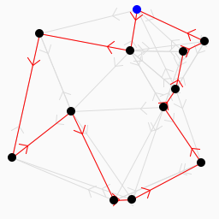
کاربرد بهینه سازی الگوریتم کلونی مورچگان
از کاربردهای ACO می‌توان به بهینه کردن هر مسئله‌ای که نیاز به یافتن کوتاهترین مسیر دارد، اشاره نمود:
۱. مسیر یابی داخل شهری و بین شهری
۲. مسیر یابی بین پست‌های شبکه‌های توزیع برق ولتاژ بالا
۳. مسیر یابی شبکه‌های کامپیوتری
۴. استفاده از وب ، خوشه بندی داده ها
۵. استفاده ازACO دربهینه سازی شبکه‌های توزیع آب
۶. لبه یابی تصاویر و پردازش تصویر
7. بیو انفورماتیک
8. تجارت مالی
مهدی فرساد خلیلی الگوریتم فراابتکاری بهینه سازی کلونی مورچگان 13/25

Slide 16
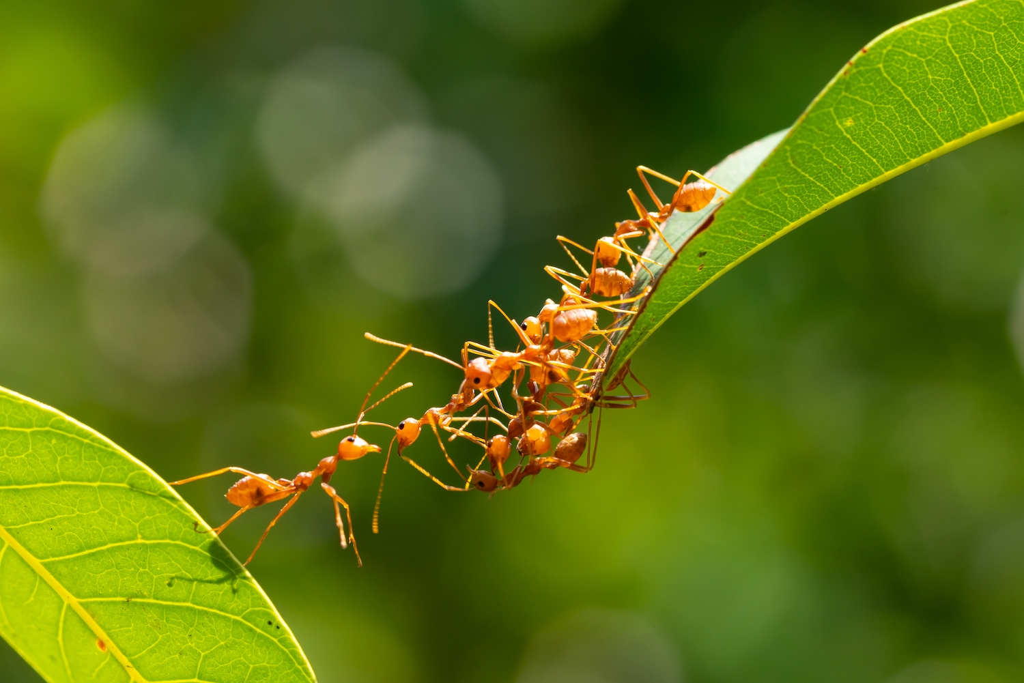
نحوه عملکرد الگوریتم
پروسه پیدا کردن کوتاه‌ترین مسیر توسط مورچه‌ها، ویژگی‌های بسیار جالبی دارد، که در ادامه با آن آشنا خواهیم شد.
مهدی فرساد خلیلی الگوریتم فراابتکاری بهینه سازی کلونی مورچگان 14/25

Slide 17
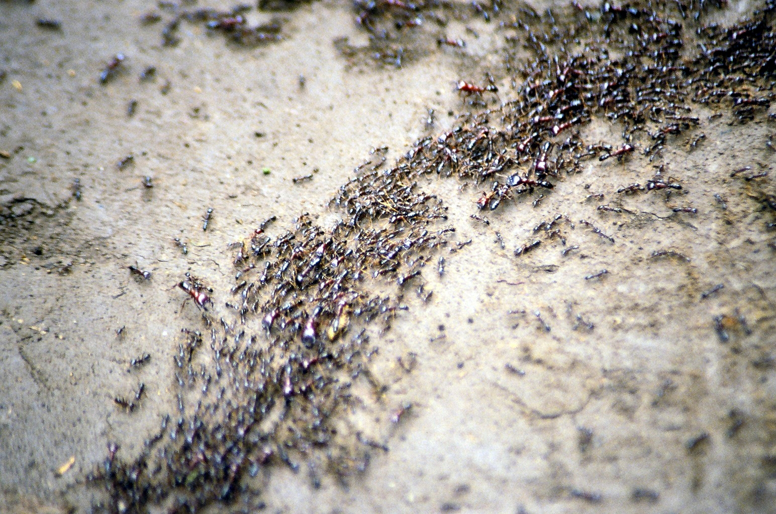
ادامه بررسی عملکرد الگوریتم
خود سازمان بودن
عدم وجود مکانیزم کنترل مرکزی
قدرت زیاد
حتی تلفات هم تأثیر زیادی روی کارایی سیستم ندارد.
پروسه یک فرایند تطبیقی است از آنجا که رفتار هیچ‌کدام از مورچه‌ها معین نیست و تعدادی از مورچه‌ها همچنان مسیر طولانی‌تر را انتخاب می‌کنند، سیستم می‌تواند خود را با تغییرات محیط منطبق کند.
پروسه قابل توسعه است و می‌تواند به اندازه دلخواه بزرگ شود.
مهدی فرساد خلیلی الگوریتم فراابتکاری بهینه سازی کلونی مورچگان 15/25

Slide 18
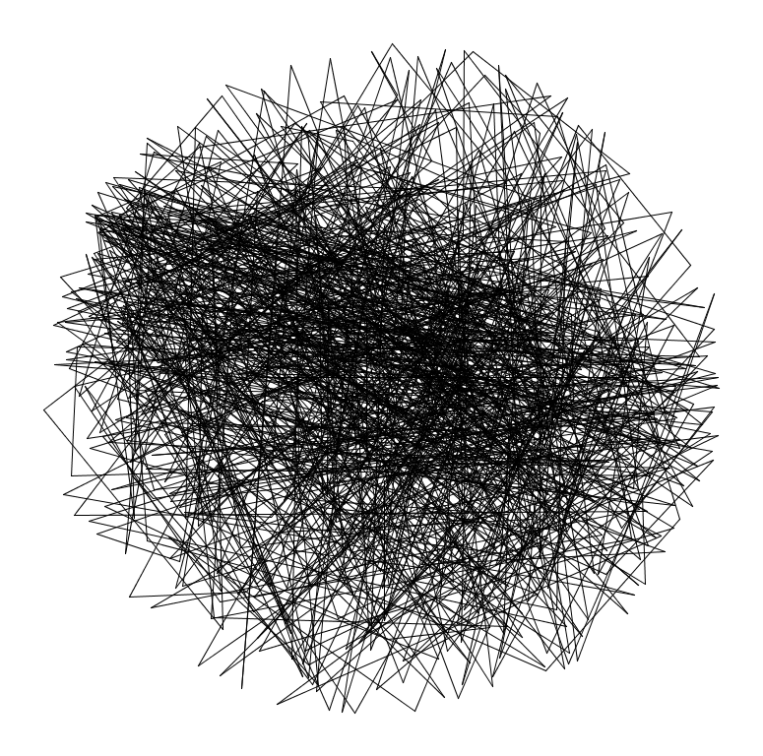
یادگیری ماشین (Machine learning)
توانایی ماشین ها برای یادگیری الگو ها و پیش بینی بر اساس داده ها
انواع مختلف الگوریتم های ML
تحت نظارت
  استفاده از داده های برچسب گذاری شده برای آموزش
بدون نظارت
  تمرکز بر یافتن الگو ها و داده های بدون برچسب
یادگیری تقویتی
نمونه هایی از نحوه استفاده از MLدر حوزه های مختلف، مانند تشخیص تصویر، پردازش زبان طبیعی و تصمیم گیری و...
مهدی فرساد خلیلی الگوریتم فراابتکاری بهینه سازی کلونی مورچگان 16/25

Slide 19

یادگیری ماشین (Machine learning)
پرکاربردترین زبان های برنامه نویسی در پروژه ها و مشکلات یادگیری ماشین پایتون است.
دلایل اصلی محبوبیت پایتون:
کتابخانه های گسترده، مانند Tensorflow, PyTorch, scikit-learn, keras
سادگی و خوانایی
سازگاری با پلتفرم های مختلف
پشتیبانی انجمن
سرعت و عملکرد
سایر زبان های مورد استفاده در یادگیری ماشین عبارتند از:
R ، C++، Java، Julia
مهدی فرساد خلیلی الگوریتم فراابتکاری بهینه سازی کلونی مورچگان 17/25

Slide 20

نحوه حل مسائل یادگیری ماشین با الگوریتم های فراابتکاری
1- تعریف مشکل (Define the problem)
2- جمع آوری داده ها (Collect data)
3- آماده سازی داده ها (Prepare the data)
4- انتخاب الگوریتم مناسب (Select an algorithm)
5- پیاده سازی الگوریتم (Implement the algorithm)
6- آموزش مدل (Train the model)
7- ارزیابی مدل (Evaluate the model)
8- استقرار مدل (Deploy the model)
9- تنظیم الگوریتم (Tune the algorithm)
10- تجزیه و تحلیل نتیجه (Analyze results)
مهدی فرساد خلیلی الگوریتم فراابتکاری بهینه سازی کلونی مورچگان 18/25

Slide 21
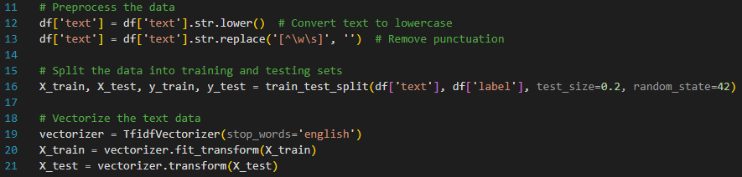
پیاده سازی الگوریتم (Implement the algorithm)
مرحله پیاده سازی در پروژه یادگیری ماشین جایی است که مفاهیم نظری و الگوریتم ها به کد تبدیل میشوند که شامل ترجمه مدل یادگیری ماشین انتخاب شده به یک زبان برنامه نویسی، آماده سازی داده ها، آموزش مدل و ارزیابی عملکرد آن است.
نمونه مثال هایی از این مرحله مانند؛ (حدس آب وهوا) یا (تشخیص ایمیل هرزنامه بر اساس متن ایمیل)
1. داده های متن را با تبدیل به حروف کوچک، حذف علائم نگارشی، از قبل پردازش می کنیم.
2. داده ها را به مجموعه های آموزشی و آزمایشی برای ارزیابی مدل تقسیم می کنیم.
3. داده های متن را به ویژگی های عددی مناسب برای یادگیری ماشین تبدیل کنیم.
4. یک مدل رگرسیون لجستیک را بر روی داده های آموزشی ایجاد و آموزش می دهیم.
مهدی فرساد خلیلی الگوریتم فراابتکاری بهینه سازی کلونی مورچگان 19/25

Slide 22

آموزش مدل (Train the model)
آموزش مدل، شامل یافتن مقادیر بهینه برای پارامترهای مدل است که یک تابع ضرر مشخص را به حداقل می رساند. تابع ضرر خطای بین پیش‌بینی‌های مدل و برچسب‌های واقعی در مجموعه داده را اندازه‌گیری می‌کند.
برای مثال میتوان برنامه ای نوشت که قیمت خانه را با توجه به اندازه و متراژ حدس بزند؛
  توضیحات لازم:
    برنامه ابتدا با دادهای در اختیارش قرار داده و سپس با فراخوانی متد fit() به مدل آموزش میدهیم که مدل بتواند در دفعات بعدی با توجه به ویژگی ها (اندازه خانه) بتواند هدف (قیمت خانه) را یاد بگیرد.
5. ما یک مدل رگرسیون لجستیک را بر روی داده های آموزشی ایجاد و آموزش می دهیم.
مهدی فرساد خلیلی الگوریتم فراابتکاری بهینه سازی کلونی مورچگان 20/25

Slide 23
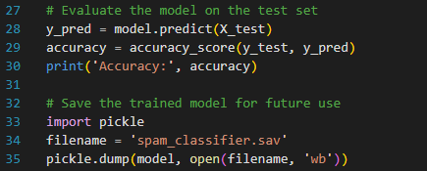
ارزیابی مدل (Evaluate the model)
بخش ارزیابی بخش مهمی از یک پروژه یادگیری ماشینی است که در آن عملکرد مدل آموزش دیده ارزیابی و تجزیه و تحلیل می شود.
در نمونه مثال زیر (تشخیص ایمیل هرزنامه) سعی بر ارزیابی و بهبود عملکرد مدل داریم.
6. ما دو معیار ارزیابی را محاسبه می کنیم، یکی مربعات خطا و دیگری امتیازات MSE که میانگین مربعات خطاها را اندازه گیری می کند، در حالی که امتیاز، نسبت واریانس متغیر هدف را که توسط مدل توضیح داده شده است اندازه گیری می کند.
7. ما نتایج ارزیابی را چاپ می کنیم که نشان می دهد مدل در مجموعه تست چقدر خوب عمل می کند.
مهدی فرساد خلیلی الگوریتم فراابتکاری بهینه سازی کلونی مورچگان 21/25

Slide 24
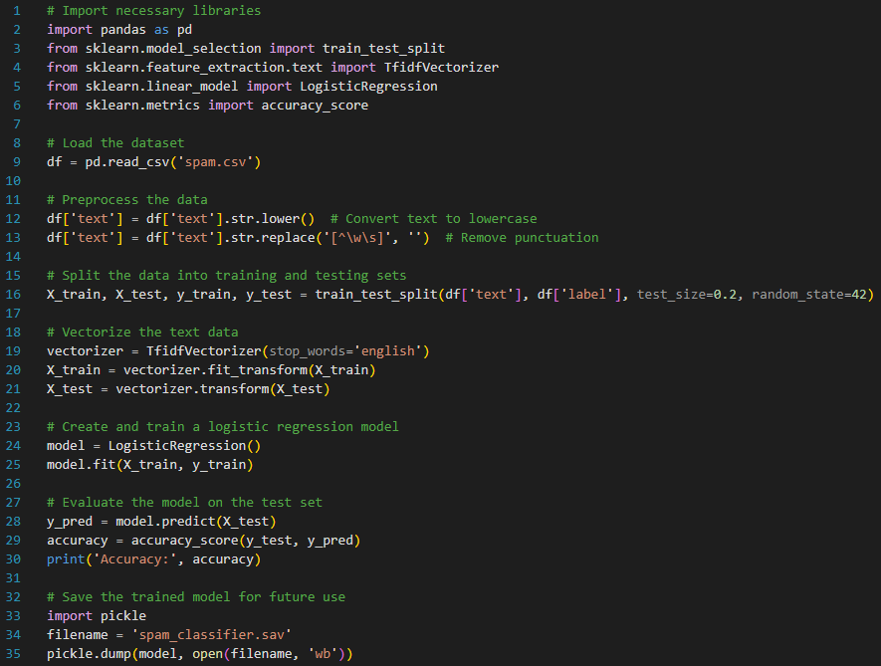
مرور کلی بر روی تمامی مراحل
مهدی فرساد خلیلی الگوریتم فراابتکاری بهینه سازی کلونی مورچگان 22/25

Slide 25
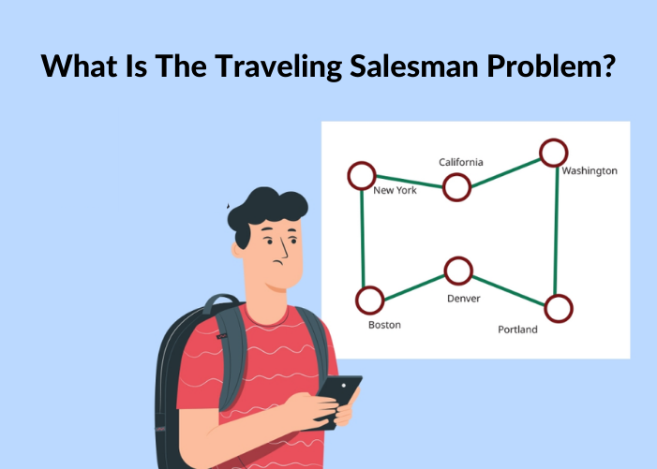
حل مسئله فروشنده دوره گرد (TSP)
مسئله فروشنده دوره گرد یک مسئله بهینه سازی کلاسیک است که در آن فروشنده باید کوتاه ترین مسیر ممکن را برای بازدید از مجموعه ای از شهرها و بازگشت به شهر شروع پیدا کند، در حالی که تنها یک بار از هر شهر بازدید می کند.
مسئله ی فروشنده دوره گرد را میتوان از طریق الگوریتم بهینه ساز کلونی مورچگان و با کمک چند کتابخانه یا فریموورک های پایتون به جواب رساند، که در ادامه نحوه حل آن آشنا میشویم.
مهدی فرساد خلیلی الگوریتم فراابتکاری بهینه سازی کلونی مورچگان 23/25

Slide 26
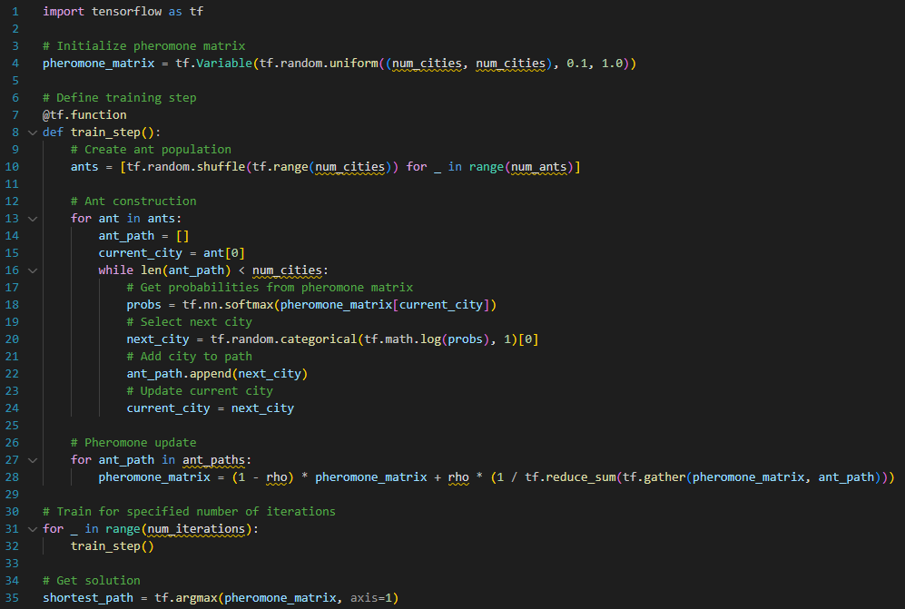
حل مسئله فروشنده دوره گرد (TSP)
با استفاده از الگوریتم بهینه سازکلونی مورچگان وTensorflow
مهدی فرساد خلیلی الگوریتم فراابتکاری بهینه سازی کلونی مورچگان 24/25

Slide 27
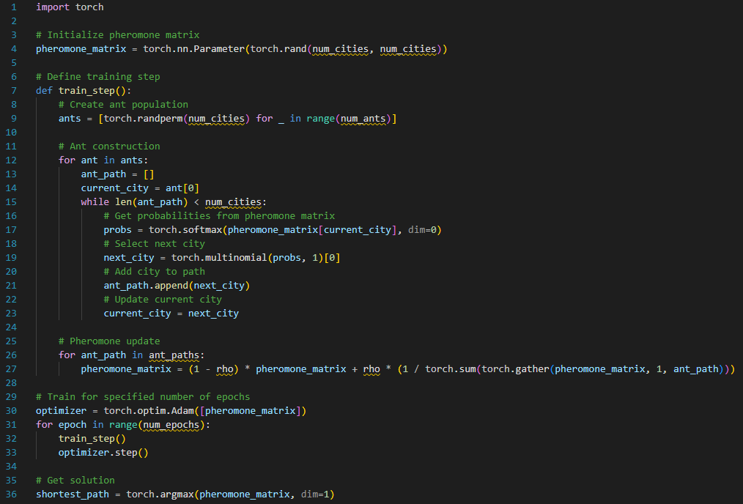
حل مسئله فروشنده دوره گرد (TSP)
با استفاده از الگوریتم بهینه سازکلونی مورچگان وPyTorch
مهدی فرساد خلیلی الگوریتم فراابتکاری بهینه سازی کلونی مورچگان 25/25

Slide 28
با تشکر از توجه شما

Slide 29


